Slide 1
My favorite colour

Slide 2

Good morning!
Good morning
good morning
good morning to you
good morning
good morning
I am glad to see you!

Slide 3


My mood
Happy
Sad

Slide 4
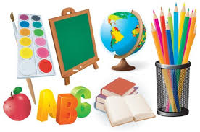
Homework

Slide 5
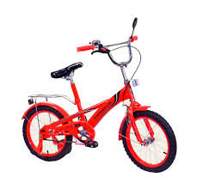
RED
У дворі у нас хлопчина
Теревенив без упину
В мене є велосипед,
Він червоний, просто red

Slide 6
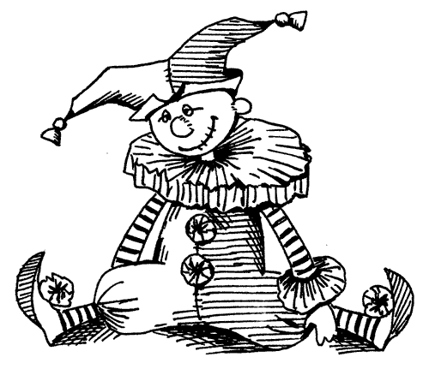
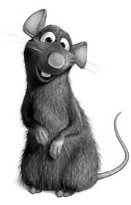
BLACK GREY
Ще є вдома клоун Джек
Він чорнявий, тобто black
І багато є мишей
Їхній колір сірий - grey

Slide 7
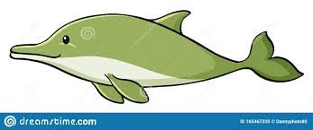
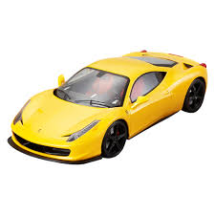

GREEN YELLOW WHITE
Іграшковий є дельфін
Він у нас зелений – green
Жовта – yellow є машинка
І біленька – white сніжинка

Slide 8
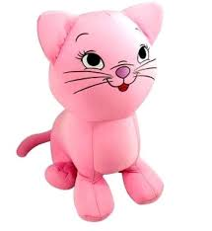
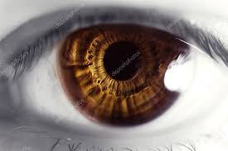
PINK BROWN
Pink – рожеве кошеня
І малесеньке щеня.
Brown в мене оченята –
Карі, бо я вдався в тата

Slide 9

Так з собою говорив
Чи то кольори учив?
Хлопчик просто молодець
І англійської знавець…

